Slide 1
基因编辑婴儿
舆论分析与政策影响
研究结果与结论
学号 | 姓名
2017120101010 | 黄宇星罗
2017120101023 | 程天宇
2017120101004 | 关仕浩
2017120101029 | 魏玮浩

Slide 2
研究结果与结论

Slide 3
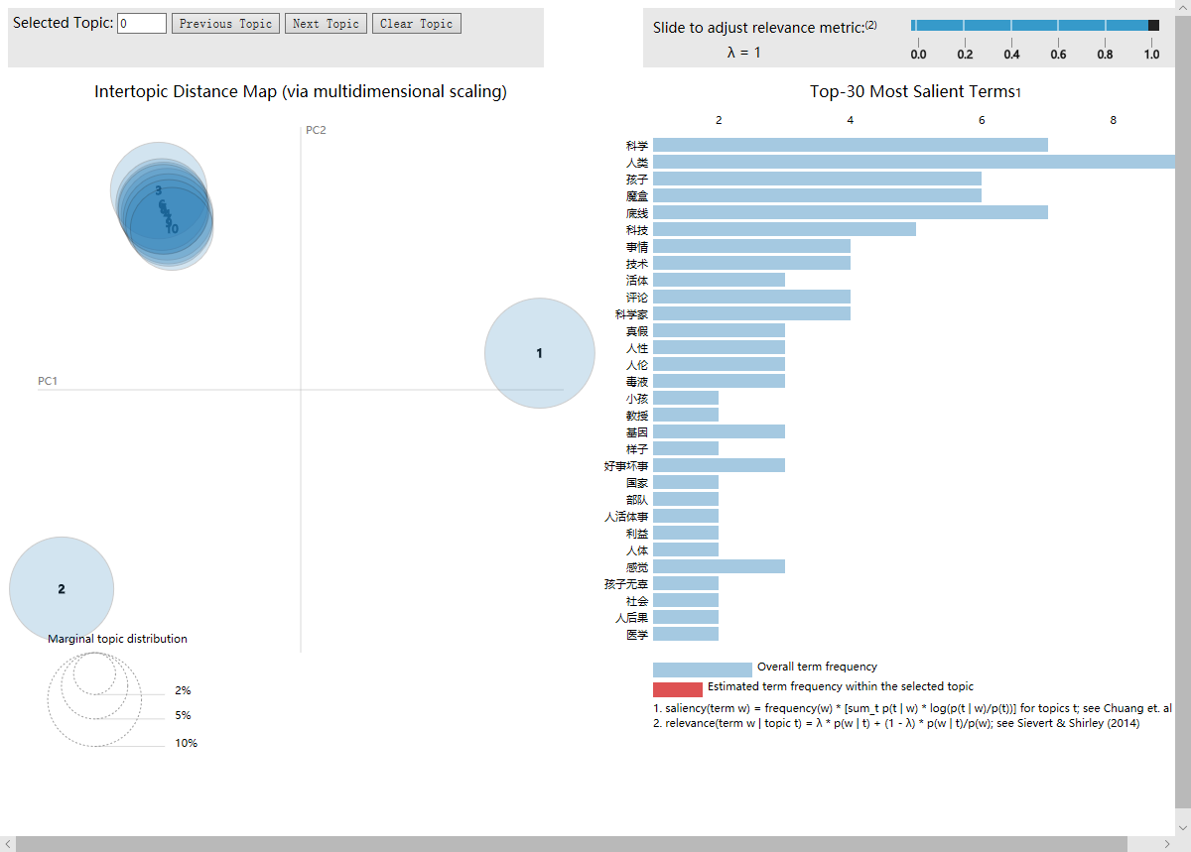
1.基于LDA的六个时期事件主题提炼
（1）主题数量确定
对语料库进行 LDA 主题建模，设定主题数 K 从 10 开始取值，最小值为 5，依次进行运算，得到 LDA 主题模型的主题数。
当K=10时，可以看出主题数过大容易造成数据集的过度拟合，（以时期1为例）
因此，本文确定最终的主题数量 K 为 5。

Slide 4
（2）K=5时得到的主题结果
时期1：
时期2：
Topic Nr.1:转基因新人类
人类 12.64 | 事情 4.69 | 国家 2.18 | 转基因人 2.15 | 小孩 2.13 | 人类人类 2.13 | 历害 2.1 | 利益 2.09 | 人体 2.06 | 缺德 0.2 |
Topic Nr.2:科学制造超人
科学 8.8 | 感觉 4.08 | 人性 3.69 | 样子 2.79 | 超人 2.76 | 部队 2.11 | 教授 2.1 | 医院负责人医学领域 2.09 | 国家 0.2 | 转基因人 0.2 |
Topic Nr.3:社会底线活体实验
底线 9.64 | 评论 5.89 | 活体 4.09 | 社会 2.18 | 医学 2.15 | 婴儿 2.13 | 人后果 2.12 | 人类处生物 2.11 | 国家 0.2 | 转基因人 0.2 |
Topic Nr.4:科学家基因技术魔盒
魔盒 7.85 | 科学家 5.99 | 技术 4.97 | 基因 3.12 | 好事坏事 3.11 | 缺德 2.12 | 人底线 2.11 | 富人孩子成超人智力穷人钱奴隶 2.08 | 国家 0.2 | 转基因人 0.2 |
Topic Nr.5:孩子能否生存、科技与人伦
孩子 6.91 | 科技 6.33 | 毒液 4.73 | 真假 3.74 | 人伦 3.0 | 孩子无辜 2.11 | 人活体事 2.09 | 国家 0.2 | 转基因人 0.2 | 人类人类 0.2 |
Topic Nr.1:上帝魔盒、人类基因污染
口语 8.05 | 感觉 7.33 | 上帝 5.32 | 遗传病 3.99 | 魔盒 3.71 | 世界 3.17 | 世界人类个体基因人类技术权力平民 2.29 | 科学 2.15 | 伪君子 2.09 | 耻双录 2.09 |
Topic Nr.2:孩子人体实验底线
人类 14.92 | 底线 10.14 | 孩子人 3.1 | 视频 3.02 | 基因突变 2.26 | 法律 2.22 | 遗传疾病 2.21 | 念经 2.18 | 好人 2.18 | 人伦 2.09 |
Topic Nr.3:孩子与科学疯子
孩子 10.22 | 疯子 4.11 | 科学家 4.09 | 细思 3.23 | 家伙天才前者 3.03 | 人类罪人 2.22 | 魔鬼 2.17 | 全人类 2.15 | 后果 2.14 | 眉毛 2.14 |
Topic Nr.4:基因技术是毒液
技术 5.28 | 评论 5.07 | 间谍 4.37 | 毒液 4.16 | 科技 3.06 | 小孩孩子孩子人基因人类乱套有钱人孩子基因小孩孩子人类物种 3.03 | 超人 2.26 | 沙雕 2.25 | 基因积木积木结果 2.15 | 力生物学界世界细思国家间谍魔盒电影情节 2.14 |
Topic Nr.5:事件相关历史基因疾病
事情 5.43 | 历史 4.2 | 字幕 4.13 | 疾病 3.49 | 国家 2.47 | 发音 2.45 | 人话 2.2 | 准则 2.2 | 感觉丧尸 2.2 | 基因变异 2.19 |

Slide 5
时期3：
时期4：
Topic Nr.1:国家垃圾、人类基因污染、活体实验责任
国家 6.59 | 垃圾 5.91 | 人类基因 4.98 | 资格 3.93 | 资格能力 3.92 | 上帝 2.95 | 人家活体 2.11 | 全人类责任 2.05 | 世界 2.05 | 恶心 0.2 |
Topic Nr.2:孩子人生、责任、耻辱
孩子 16.78 | 责任 14.63 | 人生 6.58 | 人人生 2.94 | 恶心 2.14 | 去死吧 0.2 | 人家活体 0.2 | 教授 0.2 | 办法 0.2 | 人类耻辱柱 0.2 |
Topic Nr.3:处罚、咒骂
人类 18.42 | 监狱 5.81 | 去死吧 2.11 | 教授 2.1 | 办法 2.07 | 禽兽 2.01 | 孩子生子 1.97 | 恶心 0.2 | 人人生 0.2 | 责任 0.2 |
Topic Nr.4:基因底线
基因 4.83 | 底线 3.03 | 事情 3.01 | 责祸害 2.16 | 艾滋病 2.09 | 干嘛 2.07 | 感觉 2.07 | 孩子人类 2.04 | 错别字 2.03 | 恶心 0.2 |
Topic Nr.5:人类耻辱
全人类 14.47 | 生子 3.03 | 人类耻辱柱 2.13 | 人基因 2.1 | 疯子 2.1 | 屁用 2.09 | 丧尸 2.07 | 下半身 2.05 | 科学家 2.03 | 大话 1.99 |
Topic Nr.1:基因编辑与法律
基因编辑婴儿 1.62 | 人类 1.62 | 科学法律科研 0.2 | 疯子 0.2 | 婴儿 0.2 | 处理结果 0.2 | 脑筋有点法则科学人们人类底线 0.2 | 公安部门 0.2 | 科技 0.2 | 孩子 0.2 |
Topic Nr.2:疯子与婴儿的处理
疯子 5.65 | 婴儿 1.62 | 科学法律科研 1.62 | 处理结果 1.6 | 人类 0.2 | 公安部门 0.2 | 科技 0.2 | 孩子 0.2 | 脑筋有点法则科学人们人类底线 0.2 | 基因编辑婴儿 0.2 |
Topic Nr.3:公安部门处理
脑筋有点法则科学人们人类底线 1.64 | 公安部门 1.62 | 科学法律科研 0.2 | 婴儿 0.2 | 处理结果 0.2 | 疯子 0.2 | 人类 0.2 | 基因编辑婴儿 0.2 | 孩子 0.2 | 科技 0.2 |
Topic Nr.4:科技与法律
科技 1.6 | 科学法律科研 0.2 | 处理结果 0.2 | 婴儿 0.2 | 脑筋有点法则科学人们人类底线 0.2 | 疯子 0.2 | 公安部门 0.2 | 人类 0.2 | 基因编辑婴儿 0.2 | 孩子 0.2 |
Topic Nr.5:孩子处理结果
孩子 1.6 | 处理结果 0.2 | 疯子 0.2 | 婴儿 0.2 | 科学法律科研 0.2 | 科技 0.2 | 人类 0.2 | 脑筋有点法则科学人们人类底线 0.2 | 基因编辑婴儿 0.2 | 公安部门 0.2 |

Slide 6
时期5：
时期6：
Topic Nr.1:
孩子 0.21 | 婴儿 0.21 |
Topic Nr.2:
婴儿 4.17 | 孩子 0.21 |
Topic Nr.3:
孩子 0.22 | 婴儿 0.21 |
Topic Nr.4:
孩子 0.21 | 婴儿 0.21 |
Topic Nr.5:
孩子 8.12 | 婴儿 0.21 |
Topic Nr.1:行医底线
行医 7.17 | 科学家 7.16 | 底线 7.0 | 啥意思 5.07 | 代价 4.68 | 疯子 3.64 | 婴儿无辜 3.14 | 科学 3.11 | 人类基因 3.11 | 感觉有点 3.1 |
Topic Nr.2:科幻小孩
感觉 9.08 | 小孩 6.45 | 科幻片 5.03 | 国家 5.02 | 科研底线 4.57 | 基因 4.31 | 孩子父母 4.19 | 电影 4.15 | 评论 4.0 | 受害者 3.71 |
Topic Nr.3:婴儿与后果成本
婴儿 74.21 | 成本 6.0 | 医生 5.92 | 能力 3.16 | 教授 3.12 | 媒体 2.21 | 孩子基因 2.2 | 政治权利 2.17 | 婴儿人生 2.16 | 婴儿问题 2.1 |
Topic Nr.4:人类基因编辑
人类 20.69 | 基因编辑 9.03 | 事情 7.93 | 基因编辑婴儿 6.93 | 细思 4.25 | 行医罪 3.3 | 科技 3.26 | 婴儿受害者 3.15 | 人类人类 2.96 | 婴儿感觉 2.74 |
Topic Nr.5:改造孩子技术魔盒
孩子 63.88 | 魔盒 4.88 | 技术 3.19 | 基因编辑意思 3.17 | 孩子人类基因 2.76 | 基因编辑婴儿案被告人 2.75 | 盒子 2.25 | 历史 2.21 | 行医基因编辑婴儿案被告人 2.2 | 哥们 2.18 |
可以发现，技术；魔盒；孩子；人体实验；科研底线等主题在每个时期都有着很高的权重。
时期4，提炼出了孩子、疯子、科技主题
时期5，通过处理提炼出了孩子与婴儿主题相关。

Slide 7
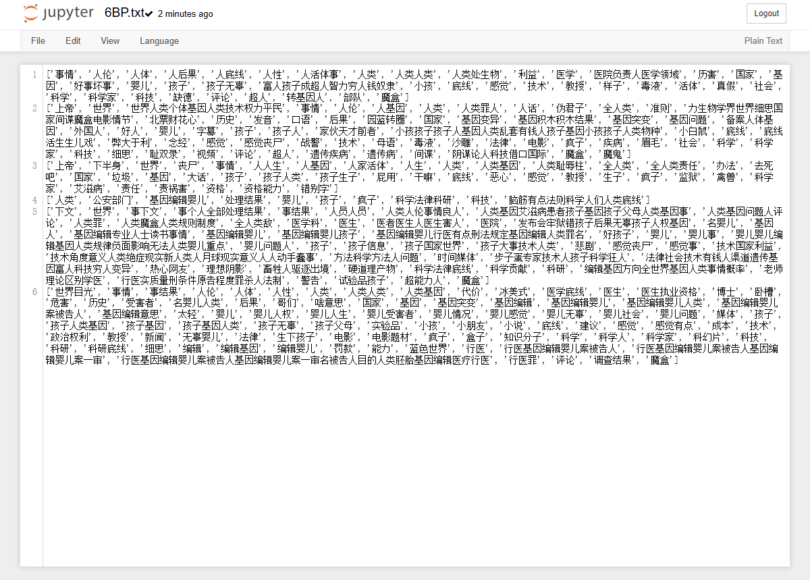
2.利用JS散度计算6个时期的舆情主题相似度
使用python提炼 6个时期的舆情关键词

Slide 8
1.读取需要进行训练的文本文件并进行LDA训练 （由于数据较少，所以设置主题k=5，迭代100次）得到各时期五个话题下的占比：
2.利用python使用JS函数进行相关度计算
可以看出各时期话题相关度仅在10%左右的水平

Slide 9
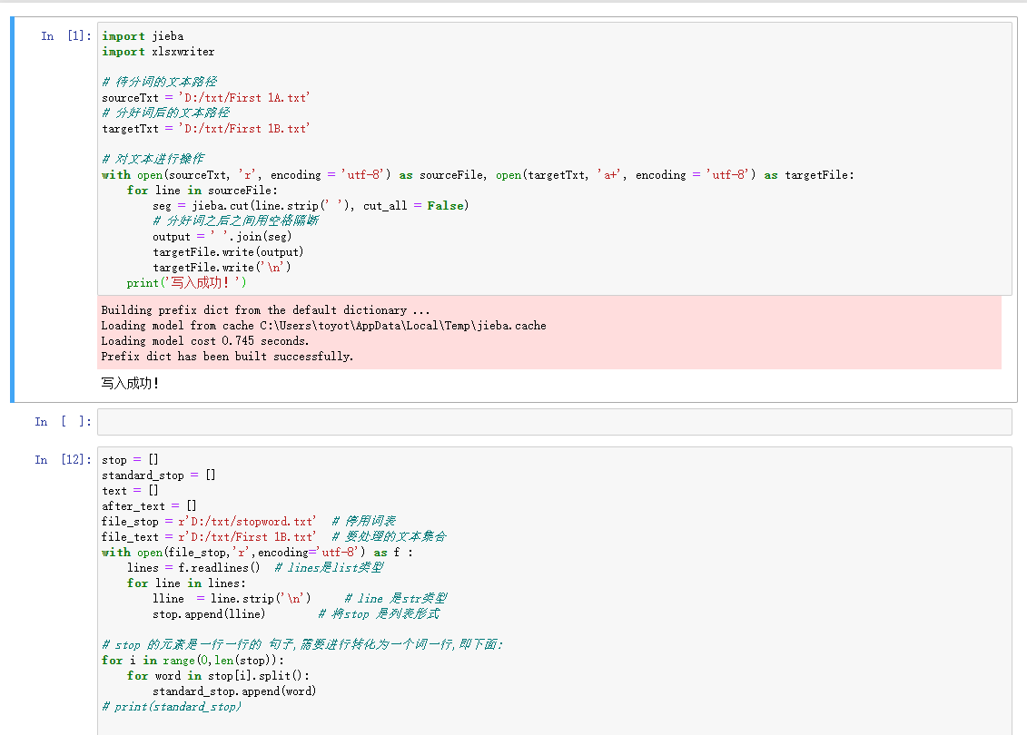
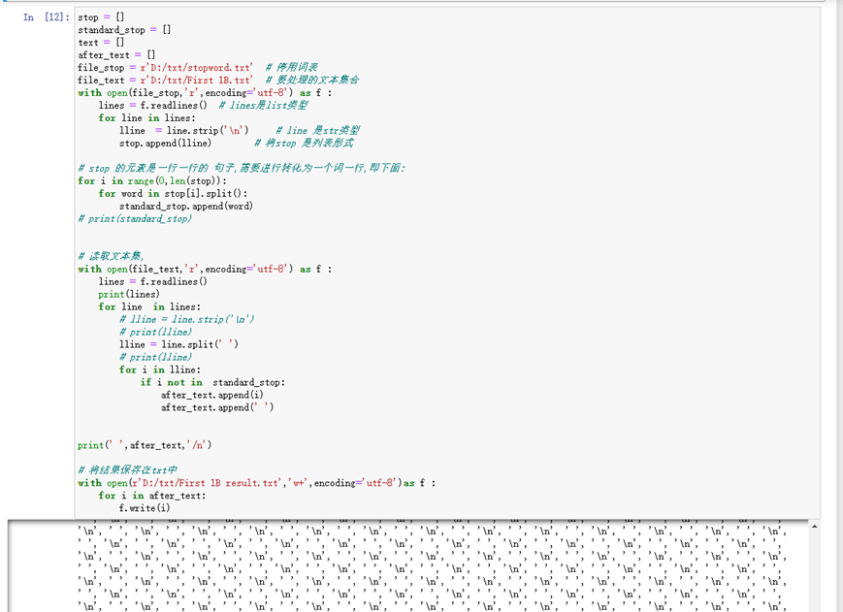
1.舆情的共词分析
共词分析包括以下几个步骤：分词并去除停用词，共词矩阵构建，共词矩阵的可视化。
（1）分词并去除停用词
使用jieba分词对原始语料进行分词，分词完毕后再利用一般停用词库对分词结果进行处理

Slide 10
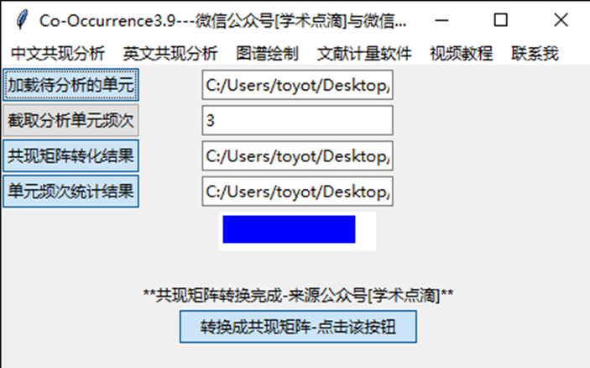
(2)共词矩阵构建
本文使用了一款名为Co-Occurence3.9的软件进行共词矩阵的构建，直接选择待分析的分词完毕的语料进行，考虑到大量的语料的影响，选择了最小的出现频次为3，输出共词矩阵即可。
后续分析过程中发现各个时间点共现词对的频次差别较大，故又修改了几个时间点建立共现矩阵时词对准入门槛值。
鉴于此软件仅能识别分号作为分隔符，故将导出的分词结果进行如下处理：
去除两行数据之间的空格（Excel过滤）
去除头尾的分号（使用Excel的LEN（）函数获取每一个字符串的长度后，利用MID（text，start_num,num_chars）函数去除指定位置头尾的分号）

Slide 11
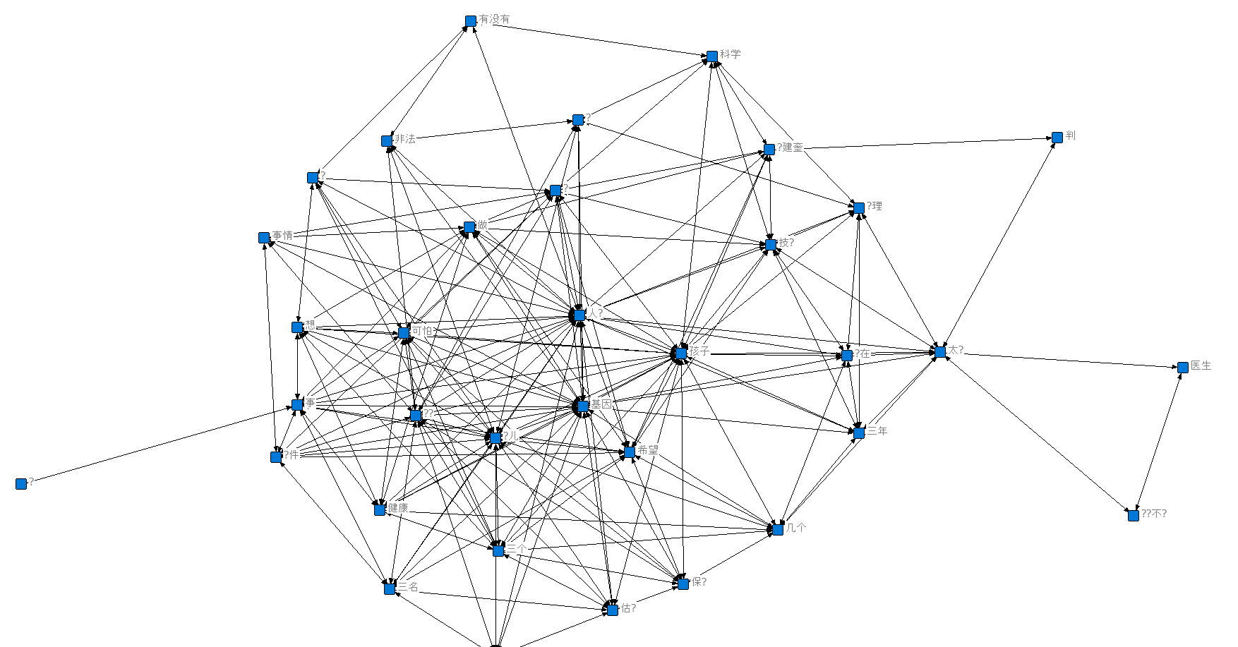
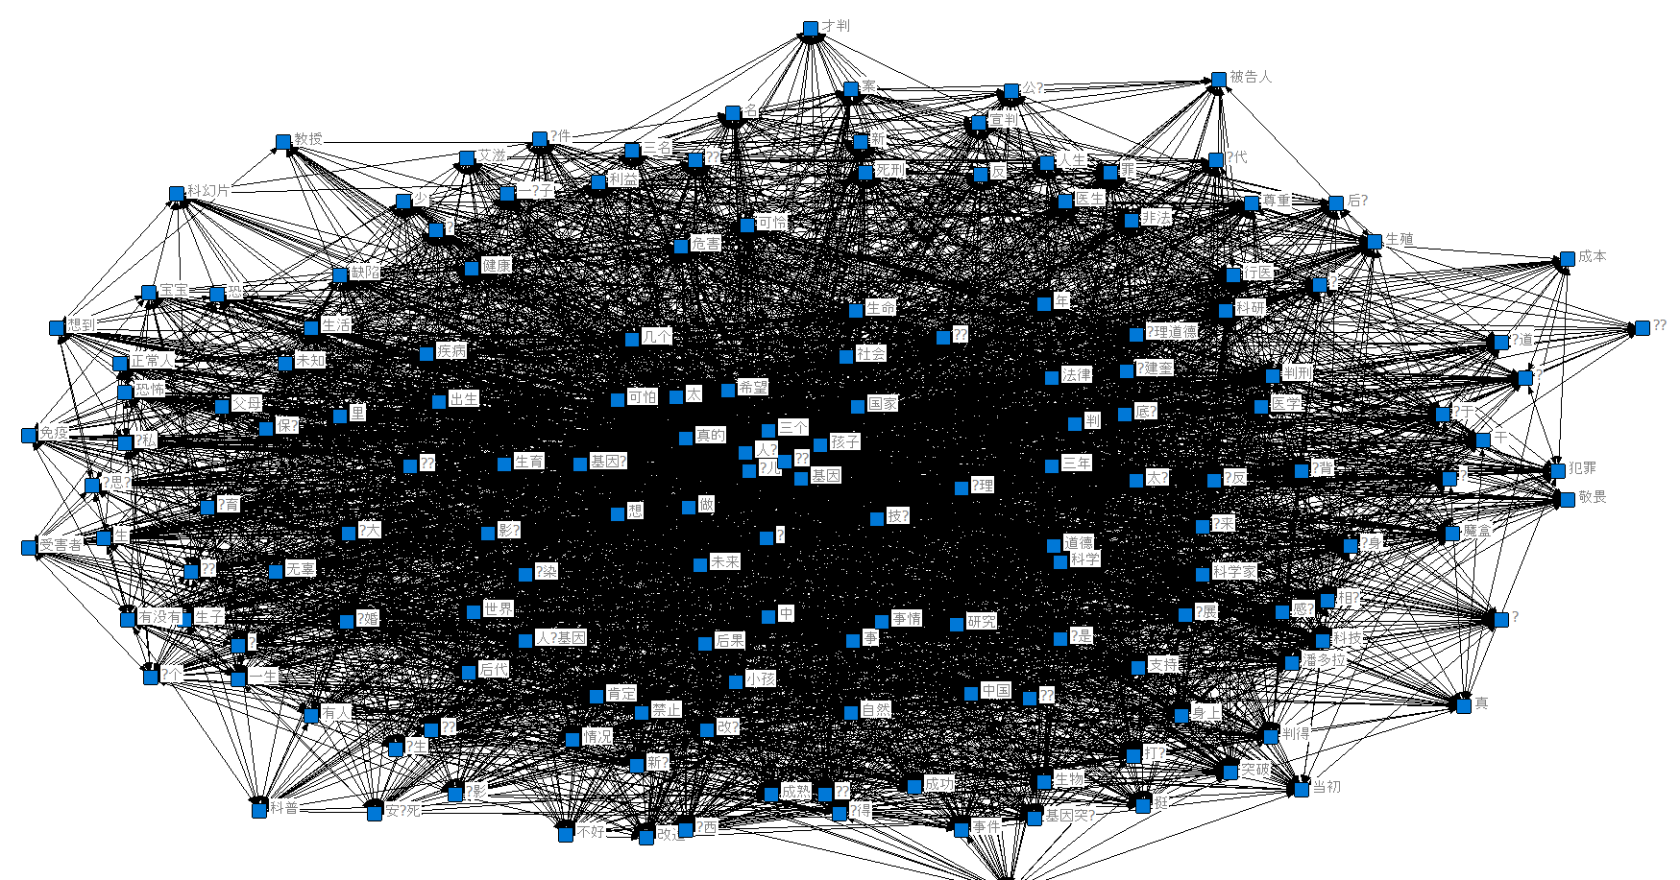
（3）共词矩阵的可视化
使用ucinet进行可视化分析
将导出的csv格式共现矩阵转格式为xls格式，放入ucinet中进行分析
以可视化效果较好的时间点5和6为例：
时间点5（门槛值3）
时间点6（门槛值13）

Slide 12
时间点5，即一审宣判的时间。此网络的结构较为清晰，可以发现中心的节点主要为婴儿、孩子、基因、可怕、健康、三年等等。网民们主要关心宣判的结果和惩罚力度。贺健奎的名字与婴儿、基因、人类等相连，但是反而并未与官方所说的伦理问题没有关系，考虑可能与网民这一阶段更在意预防今后类似事件再次发生，或者给此类事件定义有关。
时间点6，贺健奎等三人被追究刑事责任后，出现在网络中心部分的节点有：孩子、希望、社会、国家、生命、道德、科学、可怜等，说明此时舆论更关心此事件的后续预防、相关法律法规发展完善，和此项目中诞生的婴儿今后该采取什么方式对待的问题。
其他时间点：
1.（门槛值8）位于中心位置的节点有科研、魔盒、未来、人类、失败、癌症、耻辱等等，在网络边缘可以发现如伦理、非法、生命、小孩等，这类可能更多论述基因编辑婴儿存在问题的词语反而位于边缘，可能与事件爆发迅猛，网民们的发言缺乏深度且充满情绪有关。
2.（门槛值13）位于中心位置的节点有病毒、可控、全人类、健康、可怕、大自然、艾滋、利益等，边缘词语有承担、生老病死、控制、修改、研究、超人等等。可以发现这一阶段的舆论更多地注目于基因编辑婴儿的未来意义，危险性和是否合乎自然规律等。
3.（门槛值8）位于中心位置的节点有将来、坐牢、救世主、人造、后半生、承受、利益等词语。值得注意的是这个时间点贺健奎的名字比时间点2更加接近网络中心。考虑到这一时间点他现身港大，虽然道歉但向外界披露了项目的新进展，这一变化是符合常理的。网民的言论也更明显地关注贺健奎将来的处置，他发起这一项目的缘由等问题。
4.（门槛值3）数据量太少。

Slide 13
4.联系政策回应情况
考虑到数次官方回应内容并不太多，如果采用系统性的文本挖掘方法，在不利用人工智能和机器学习相关技术对语义进行深度挖掘的基础上，得到的结果并不好，投入产出比不高，故直接采用了人工总结的方法。
南方科技大学表态：对于贺建奎副教授将基因编辑技术用于人体胚胎研究，生物系学术委员会认为其严重违背了学术伦理和学术规范。“我校将立即聘请权威专家成立独立委员会，进行深入调查，待调查之后公布相关信息。“
国家科技部回应：该事件性质恶劣，科技部对此坚决反对，已全面暂停相关人员的科技活动，并将依据调查事实和事件定性，支持配合相关部门对涉事人员及机构依法依规进行严肃处理。同时将与有关部门一道，共同推动完善相关法律法规，健全包括生命科学在内的科研伦理审查制度。
国家卫健委回应：该研究既违反中国目前的科研管理规则和伦理规范，同时也存在巨大的安全隐患。我们坚决反对这一研究，建议涉事单位、各级政府积极进行调查，采取必要手段厘清事实，对于违反法律法规的涉事人员予以严肃处理。
深圳市南山区人民法院一审公开宣判：3名被告人因共同非法实施以生殖为目的的人类胚胎基因编辑和生殖医疗活动，构成非法行医罪，分别被依法追究刑事责任。在未取得医生执业资格的基础上，追名逐利，故意违反国家有关科研和医疗管理规定，逾越科研和医学伦理道德底线，贸然将基因编辑技术应用于人类辅助生殖医疗，扰乱医疗管理秩序，情节严重，其行为已构成非法行医罪。
官方的数次表态，均与“学术/科研/医学伦理“、”违反规范“等关键词有关，且处理方式在尚未定罪前以封禁查办为主，定罪后按一般司法程序处理。与科技舆情提及的”底线“、”伦理“、”利益“、”儿戏“等等词语有较大的关联度。但舆论时常关心的已出生婴儿的合法权利等，官方并无太多涉及，实在是遗憾。猜想可能是正常的放任处理，保证其正常合理的合法权益。但官方多次提及了借此机会对相关法律法规进行完善修订，反而是舆论涉及较少的。

Slide 14
启示与不足

Slide 15
科技型社会事件的相关网络舆情，对于实际的政策和回应形成有着较大的影响，其具体表现在紧跟事件发展过程，并存在全方位考量对事件本身处理、对个人本身、对社会影响的情况。
科技类社会事件发生后的社会舆情，更多注重的是其对生活、对社会、对法律道德观念的影响，谈及技术本身，也往往注目于其必要性、合法性、可行性（不包括技术上困难的考量）。
研究此类数据的发展变化和其本身特点，对更好地与民情民意互联互通，充分体现人民民主，实现司法的公平正义和鉴定公民本身的科学文化素养等具有重大意义。

Slide 16
鉴于本研究采用的数据集来自中文微博，复杂性较大，在没有更新分词库或是停用词库等的基础上得到的结果必然与实际语义存在一定差异。
且在有大量情绪化表达评论的基础上忽视情感和语义句式分析，这是未来可供进一步研究拓展的方向。
同时，共现词可视化的原始数据，仍有进一步筛选过滤的可能，此次得到的各时间点结果并不十分理想，可能应考虑更换聚类方法。

